Slide 1
Chương 3: Tiền xử lí dữ liệu

Slide 2
Danh Sách nhóm
Nhóm 5​
Lê Sơn Tùng​
Lê Lâm Tùng​
Bùi Minh Thảo​
Trần Thị Hiên​
Nguyễn Văn Bằng
Nhóm 6​
Trần Nhật Tuấn
Vũ Trọng Đắc
Đào Đức Nhật Huấn
Lê Hải Đăng
Lê Thế Minh

Slide 3

Tích Hợp Dữ Liệu

Slide 4
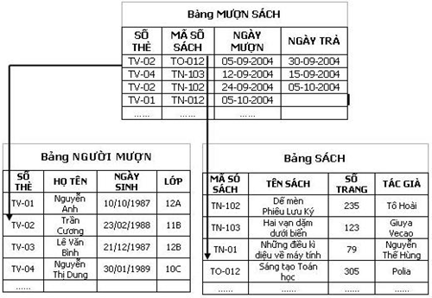

Slide 5
Nội dung
Vấn đề nhận dạng thực thể
Phân tích dự phòng và tương quan
Sự trùng lặp dữ liệu
Phát hiện và giải quyết xung đột giá trị dữ liệu

Slide 6
Vấn đề nhận dạng thực thể
1
6

Slide 7
Vấn đề nhận dạng thực thể
Vấn đề nhận dạng thực thể (entity identification problem) gồm:
Tích hợp lược đồ (schema integration)
Đối sánh đối tượng (object matching)
Các thực thể (entity/attribute/object) đến từ nhiều nguồn có thể bao gồm nhiều cơ sở dữ liệu, khối dữ liệu hoặc tệp phẳng.
Có hai hay nhiều thực thể khác nhau diễn tả cùng một thực thể thực
Ví dụ: trong mã dữ liệu cho giới tính trong nguồn S1 là “Male” và “Female” và trong nguồn S2 “Nam” và “Nữ”.)

Slide 8
Vấn đề nhận dạng thực thể
Siêu dữ liệu cho mỗi thuộc tính bao gồm tên, ý nghĩa, kiểu dữ liệu và phạm vi giá trị được phép cho thuộc tính và các quy tắc null để xử lý các giá trị trống, không hoặc rỗng.
Siêu dữ liệu có thể được sử dụng để giúp tránh lỗi trong tích hợp lược đồ.
Siêu dữ liệu cũng có thể được sử dụng để giúp chuyển đổi dữ liệu

Slide 9
Phân tích phần dư và tương quan
2
9

Slide 10
Phân tích phần dư và tương quan
Phần dư là một vấn đề quan trọng khác trong tích hợp dữ liệu.
Dữ liệu định danh→ thử nghiệm χ2 (chi-square).
Thuộc tính số → hệ số tương quan và hiệp phương sai

Slide 11

Phân tích phần dư và tương quan
Thống kê Pearson χ2 Kiểm tra tương quan cho dữ liệu định danh
Công Thức tính χ2
Trong đó :
0ij là tần suất quan sát của sự kiên chung
eij là tần suất dự kiến của Ai,Bj
c là số giá trị phân biệt của A và r là số giá trị phân biệt của B

Slide 12

Phân tích phần dư và tương quan
Công thức tính tần suất dự kiện của Ai,Bj (eij):
Trong đó:
-n là số bộ dữ liệu
-count(A=ai) số bộ dữ liệu có giá trị ai đối với A
- count(B=bj) số bộ dữ liệu có giá trị bj đối với B

Slide 13
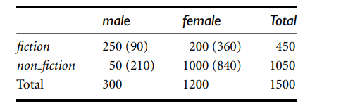

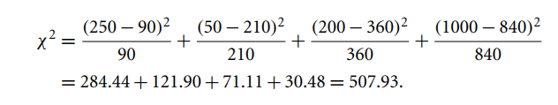
Phân tích phần dư và tương quan
Ví dụ:

Slide 14
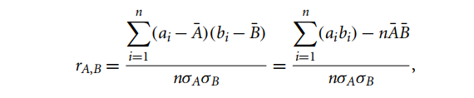
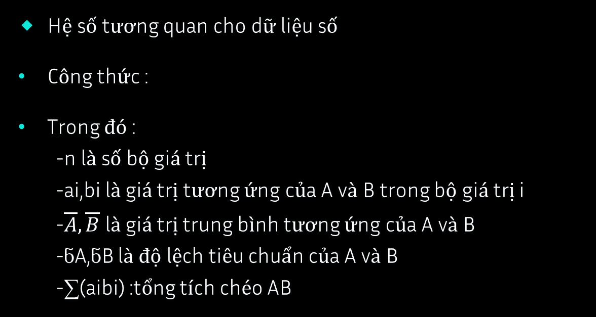
Phân tích phần dư và tương quan
Hệ số tương quan cho dữ liệu số
Công thức :
Trong đó :
-n là số bộ giá trị
-ai,bi là giá trị tương ứng của A và B trong bộ giá trị i
-$\overline{A}, \overline{B}$ là giá trị trung bình tương ứng của A và B
-ნA,ნB là độ lệch tiêu chuẩn của A và B
-∑(aibi) :tổng tích chéo AB

Slide 15
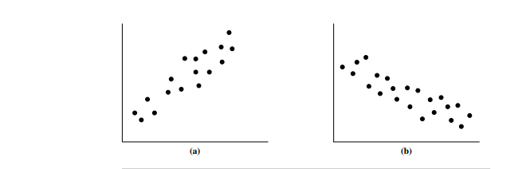
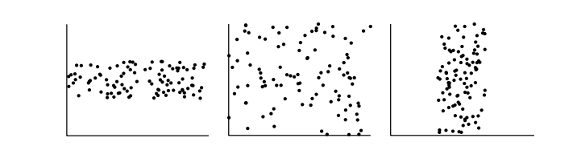
Phân tích phần dư và tương quan
Chú ý:
• −1 ≤ rA,B ≤ +1
• Nếu rA,B >0 thì A và B có tương quan thuận
• rA,B =0 thì A và B là độc lập và không có mối tương quan nào giữa chúng.
• rA,B <0, thì A và B có tương quan nghịch
Ví Dụ:

Slide 16


Phân tích phần dư và tương quan
Phương sai của dữ liệu số
Mục đích : để đánh giá mức độ thay đổi của 2 thuộc tính cùng nhau
xem xét 2 thuộc tính A và B , tập n quan sát {(a1,b1),…,(an,bn)},giá trị trung bình của A và B tương ứng còn được gọi là giá trị mong đợi trên A và B

Slide 17



Phân tích phần dư và tương quan
Hiệp phương sai giữa A và B :
-So sánh Hệ số tương quan và hiệp phương sai
trong đó σA và σB lần lượt là độ lệch chuẩn của A và B:

Slide 18
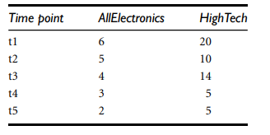
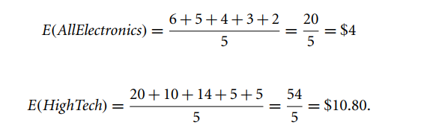
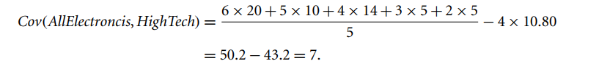
Phân tích phần dư và tương quan
Ví dụ : Giá cổ phiếu cho AllElectronics và HighTech

Slide 19
Sự trùng lặp dữ liệu
3
19

Slide 20
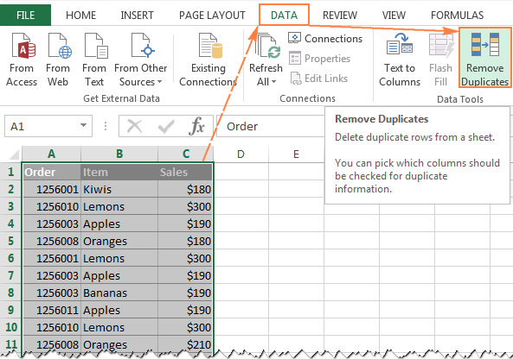
Sự trùng lặp dữ liệu
Ngoài sự dư thừa giữa các thuộc tính thì sự trùng lặp cũng cần được phát hiện ở mức dữ liệu
Ví dụ:

Slide 21
Sự trùng lặp dữ liệu
Việc sử dụng các bảng không chuẩn hóa(dự phòng được thêm vào dữ liệu) là một nguồn dự phòng dữ liệu.
Tuy nhiên điều này sẽ làm xuất hiện sự không nhất quán của dữ liệu

Slide 22
Sự trùng lặp dữ liệu
Việc không nhất quán dữ liệu xảy ra khi:
Nhập dữ liệu không chính xác
Dữ liệu thay đổi nhưng chưa kịp cập nhật hoặc chưa cập nhật toàn bộ
Điều này sẽ làm xuất hiện nhiều bản sao dữ liệu không nhất quán

Slide 23
Phát hiện và giải quyết các xung đột về giá trị dữ liệu
4
23

Slide 24
Phát hiện và giải quyết các xung đột về giá trị dữ liệu
Đối với cùng một thực thể trong thế giới thực, các giá trị thuộc tính từ các nguồn khác nhau có thể khác nhau. Điều này có thể là do sự khác biệt về đại diện, tỷ lệ hoặc mã hóa.
Đối với cùng một thực thể trong thế giới thực, các giá trị thuộc tính từ các nguồn khác nhau có thể khác nhau. Điều này có thể là do sự khác biệt về đại diện, tỷ lệ hoặc mã hóa.

Slide 25
THANKS!

